Slide 1
Introdução aos Agentes Inteligentes Busca Heurística (Informada)

Slide 2
Estratégias de Busca Exaustiva (Cega)
Encontram soluções para problemas pela geração sistemática de novos estados, que são comparados ao objetivo;
São ineficientes na maioria dos casos:
utilizam apenas o custo de caminho do nó atual ao nó inicial (função g) para decidir qual o próximo nó da fronteira a ser expandido.
essa medida nem sempre conduz a busca na direção do objetivo.
Como encontrar um barco perdido?
não podemos procurar no oceano inteiro...
observamos as correntes marítimas, o vento, etc...

Slide 3
Estratégias Busca Heurística (Informada)
Utilizam conhecimento específico do problema na escolha do próximo nó a ser expandido
barco perdido
correntes marítimas, vento, etc...
Aplicam de uma função de avaliação a cada nó na fronteira do espaço de estados
essa função estima o custo de caminho do nó atual até o objetivo mais próximo utilizando uma função heurística.
Função heurística
estima o custo do caminho mais barato do estado atual até o estado final mais próximo.

Slide 4
Busca Heurística
Classes de algoritmos para busca heurística:
1. Busca pela melhor escolha (Best-First search)
2. Busca com limite de memória
3. Busca com melhora iterativa

Slide 5
Busca pela Melhor Escolha Best-First Search
Busca pela Melhor Escolha - BME
Busca genérica onde o nó de menor custo “aparente” na fronteira do espaço de estados é expandido primeiro
Duas abordagens básicas:
1. Busca Gulosa (Greedy search)
2. Algoritmo A*

Slide 6
Busca pela Melhor Escolha Algoritmo geral
Função-Insere
insere novos nós na fronteira ordenados com base na Função-Avaliação
Que está baseada na função heurística
função Busca-Melhor-Escolha (problema, Função-Avaliação)
retorna uma solução
Busca-Genérica (problema, Função-Insere)

Slide 7
BME: Busca Gulosa
Semelhante à busca em profundidade com backtracking
Tenta expandir o nó mais próximo do nó final com base na estimativa feita pela função heurística h
Função-Avaliação
função heurística h

Slide 8
Funções Heurísticas
Função heurística - h
estima o custo do caminho mais barato do estado atual até o estado final mais próximo.
Funções heurísticas são específicas para cada problema
Exemplo:
encontrar a rota mais barata de Canudos a Petrolândia
h_{dd}(n) = distância direta entre o nó n e o nó final.

Slide 9
Funções Heurísticas
Como escolher uma boa função heurística?
ela deve ser admissível
i.e., nunca superestimar o custo real da solução
Distância direta (h_{dd}) é admissível porque o caminho mais curto entre dois pontos é sempre uma linha reta
Veremos mais sobre isso na próxima aula

Slide 10
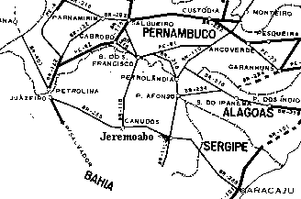
Exemplo: encontrar a rota mais barata de Canudos a Petrolândia
hdd(n) = distância direta entre o nó n e o nó final

Slide 11
Busca Gulosa
Custo de busca mínimo!
não expande nós fora do caminho
Porém não é ótima:
escolhe o caminho que é mais econômico à primeira vista
Belém do S. Francisco, Petrolândia = 4,4 unidades
porém, existe um caminho mais curto de Canudos a Petrolândia
Jeremoabo, P. Afonso, Petrolândia = 4 unidades
A solução via Belém do S. Francisco foi escolhida por este algoritmo porque
h_{dd}(BSF) = 1,5 u., enquanto h_{dd}(Jer) = 2,1 u.

Slide 12
Busca Gulosa
Não é completa:
pode entrar em looping se não detectar a expansão de estados repetidos
pode tentar desenvolver um caminho infinito
Custo de tempo e memória: O(b^{d})
guarda todos os nós expandidos na memória

Slide 13
BME: Algoritmo A*
A* expande o nó de menor valor de f na fronteira do espaço de estados
Tenta minimizar o custo total da solução combinando:
Busca Gulosa (h)
econômica, porém não é completa nem ótima
Busca de Custo Uniforme (g)
ineficiente, porém completa e ótima
f - Função de avaliação do A*:
f (n) = g (n) + h (n)
g (n) = distância de n ao nó inicial
h (n) = distância estimada de n ao nó final

Slide 14
Algoritmo A*
Se h é admissível, então f (n) é admissível também
i.e., f nunca irá superestimar o custo real da melhor solução através de n
pois g guarda o valor exato do caminho já percorrido.
Com A*, a rota escolhida entre Canudos e Petrolândia é de fato a mais curta, uma vez que:
f (BSF) = 2,5 u + 1,5 u = 4 u
f (Jeremoabo) = 1,5 u + 2,1 u = 3,6 u

Slide 15
Algoritmo A*: outro exemplo
Viajar de Arad a Bucharest

Slide 16
Se fosse pela Busca Gulosa...

Slide 17
Usando A*

Slide 18
Algoritmo A*: Análise do comportamento
A estratégia é completa e ótima
Custo de tempo:
exponencial com o comprimento da solução, porém boas funções heurísticas diminuem significativamente esse custo
o fator de expansão fica próximo de 1
Custo memória: O (b^{d})
guarda todos os nós expandidos na memória, para possibilitar o backtracking

Slide 19
Algoritmo A* Análise do comportamento
A estratégia apresenta eficiência ótima
nenhum outro algoritmo ótimo garante expandir menos nós
A* só expande nós com f(n) ≤ C*, onde C* é o custo do caminho ótimo
Para se garantir otimalidade do A*, o valor de f em um caminho particular deve ser não decrescente!!!
f (sucessor(n)) ≥ f(n)
i.e., o custo de cada nó gerado no mesmo caminho nunca é menor do que o custo de seus antecessores

Slide 20
Algoritmo A* Análise do comportamento
f = g + h deve ser não decrescente
g é não decrescente (para operadores não negativos)
custo real do caminho já percorrido
h deve ser não-cresecente (consistente, monotônica)
h (n) ≥ h (sucessor(n))
i.e., quanto mais próximo do nó final, menor o valor de h
isso vale para a maioria das funções heurísticas
Quando h não é consistente, para se garantir otimalidade do A*, temos:
quando f(n+1) < f (n)
usa-se f(n+1) = max ( f(n), g(n+1) + h(n+1) )

Slide 21
A* define Contornos
f(n) ≤ C*
fator de expansão
próximo de 1

Slide 22
Busca com Limite de Memória Memory Bounded Search
IDA* (Iterative Deepening A*)
igual ao aprofundamento iterativo, porém seu limite é dado pela função de avaliação (f) , e não pela profundidade (d).
necessita de menos memória do que A*
SMA* (Simplified Memory-Bounded A*)
O número de nós guardados em memória é fixado previamente

Slide 23
IDA* - Iterative Deepening A*

Slide 24
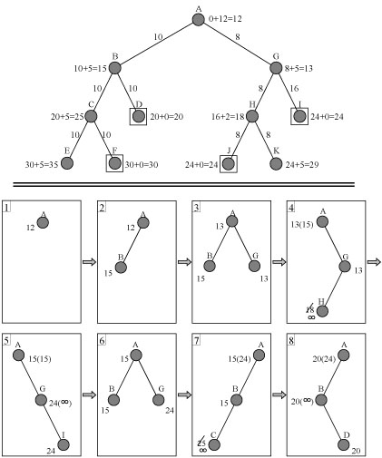
SMA* - Simplified Memory-Bounded A*

Slide 25
Próxima aula
Inventando funções heurísticas
Algoritmos de Melhorias Iterativas
Otimização!

